Slide 1
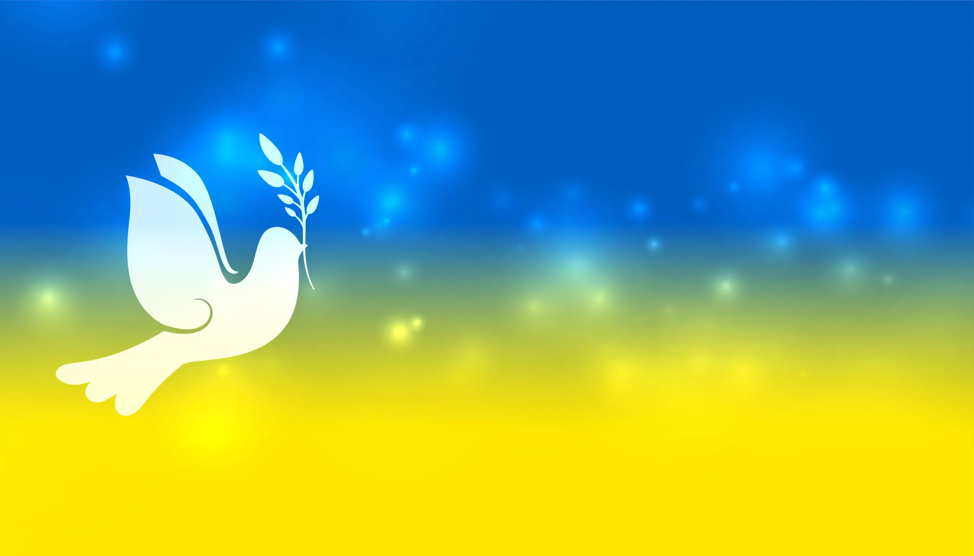
Разом заради миру:
повага, безпека та
гідність для всіх

Slide 2
Мир на землі — це затишок і тиша, Це сміх дитячий і душі політ, Коли поет чарівні вірші пише Про незвичайний, дивовижний світ.
Мир на землі — це росяні світанки, Краса і творчість, пісня у гаях. Мир на землі — це вечори і ранки Із радістю і щастям у серцях.
Мир на землі — це дім і мама, й тато, Й любові стільки — просто через край! Це та земля, де щастя є багато І в кожній хаті — хліба коровай.
Це та земля, де сміх і пісня лине, А діти йдуть до школи знов і знов. Й ніколи у боях ніхто не гине, Бо там господар — щастя і любов.

Slide 3
СИМВОЛ МИРУ
Білий голуб з оливковою гілкою є загальновизнаним символом миру. Цей символ вперше з'явився в картинах Пабло Пікассо, що відображає надію на мир і спокій.

Slide 4
День миру був проголошений Генеральною Асамблеєю ООН у 1981 році, і вперше відзначався у 1982 році. Він був створений для сприяння Всесвітньому миру та припиненню конфліктів.

Slide 5
День миру нагадує про те, що кожен з нас може внести свій вклад у створення мирнішого світу, починаючи з маленьких кроків у повсякденному житті і закінчуючи участю в глобальних ініціативах.

Slide 6
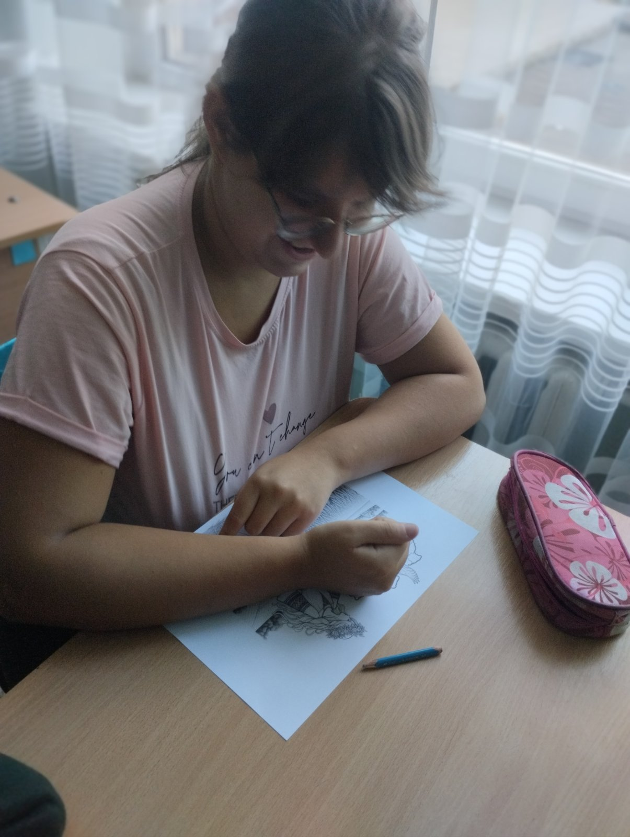
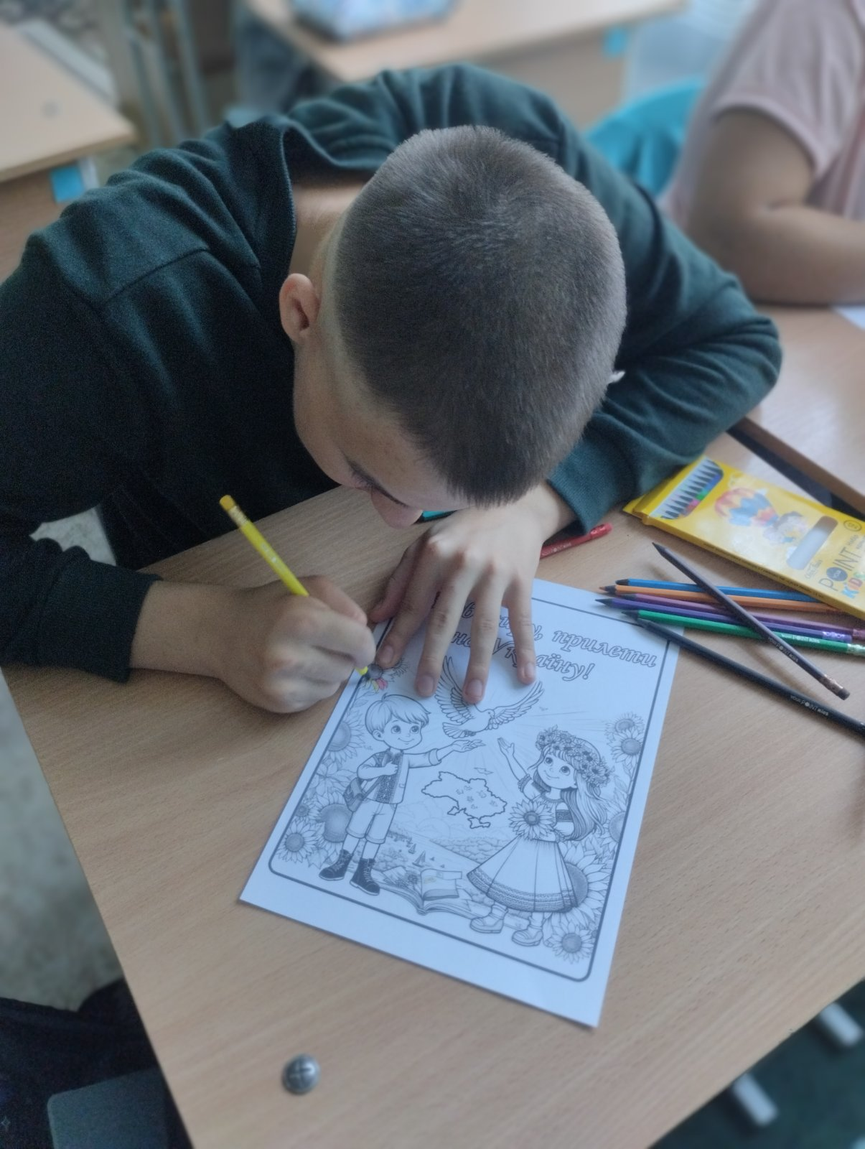
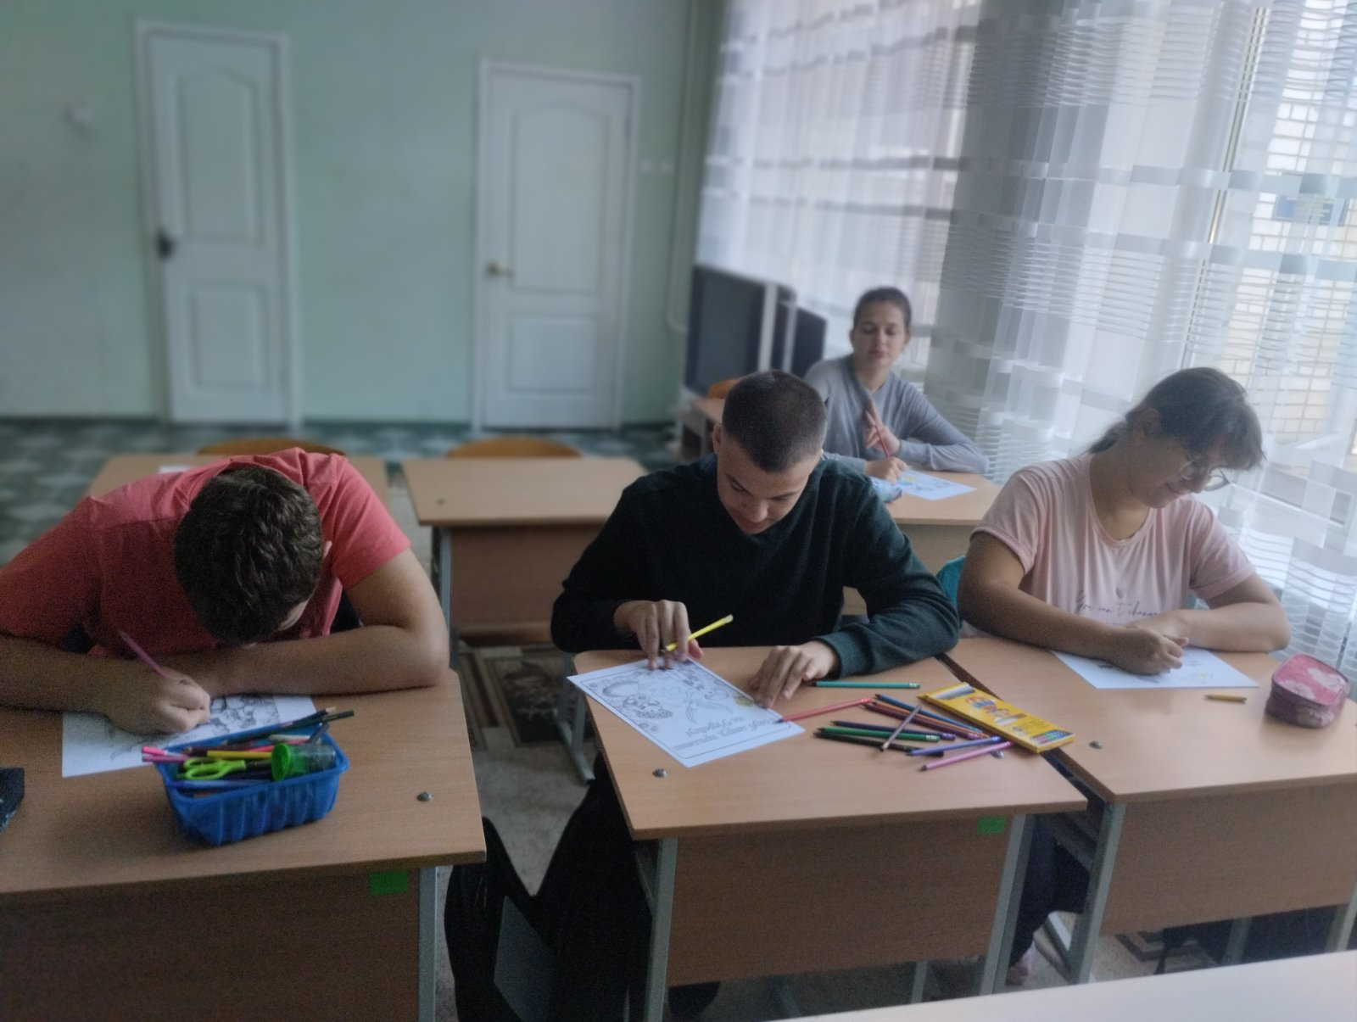
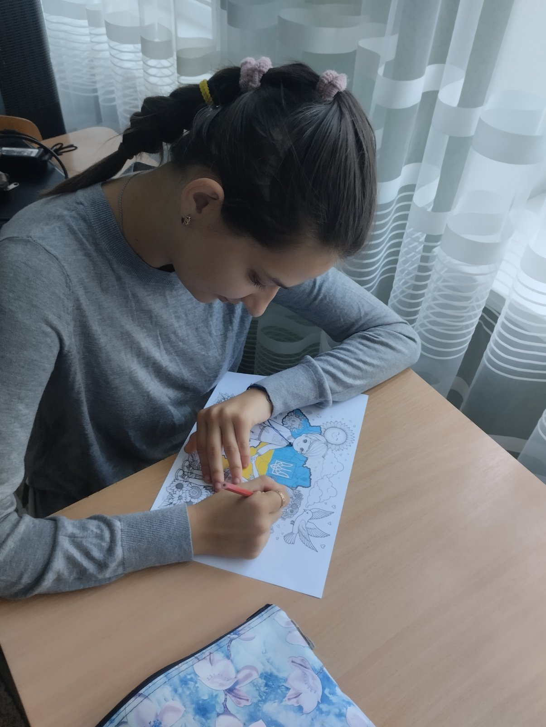
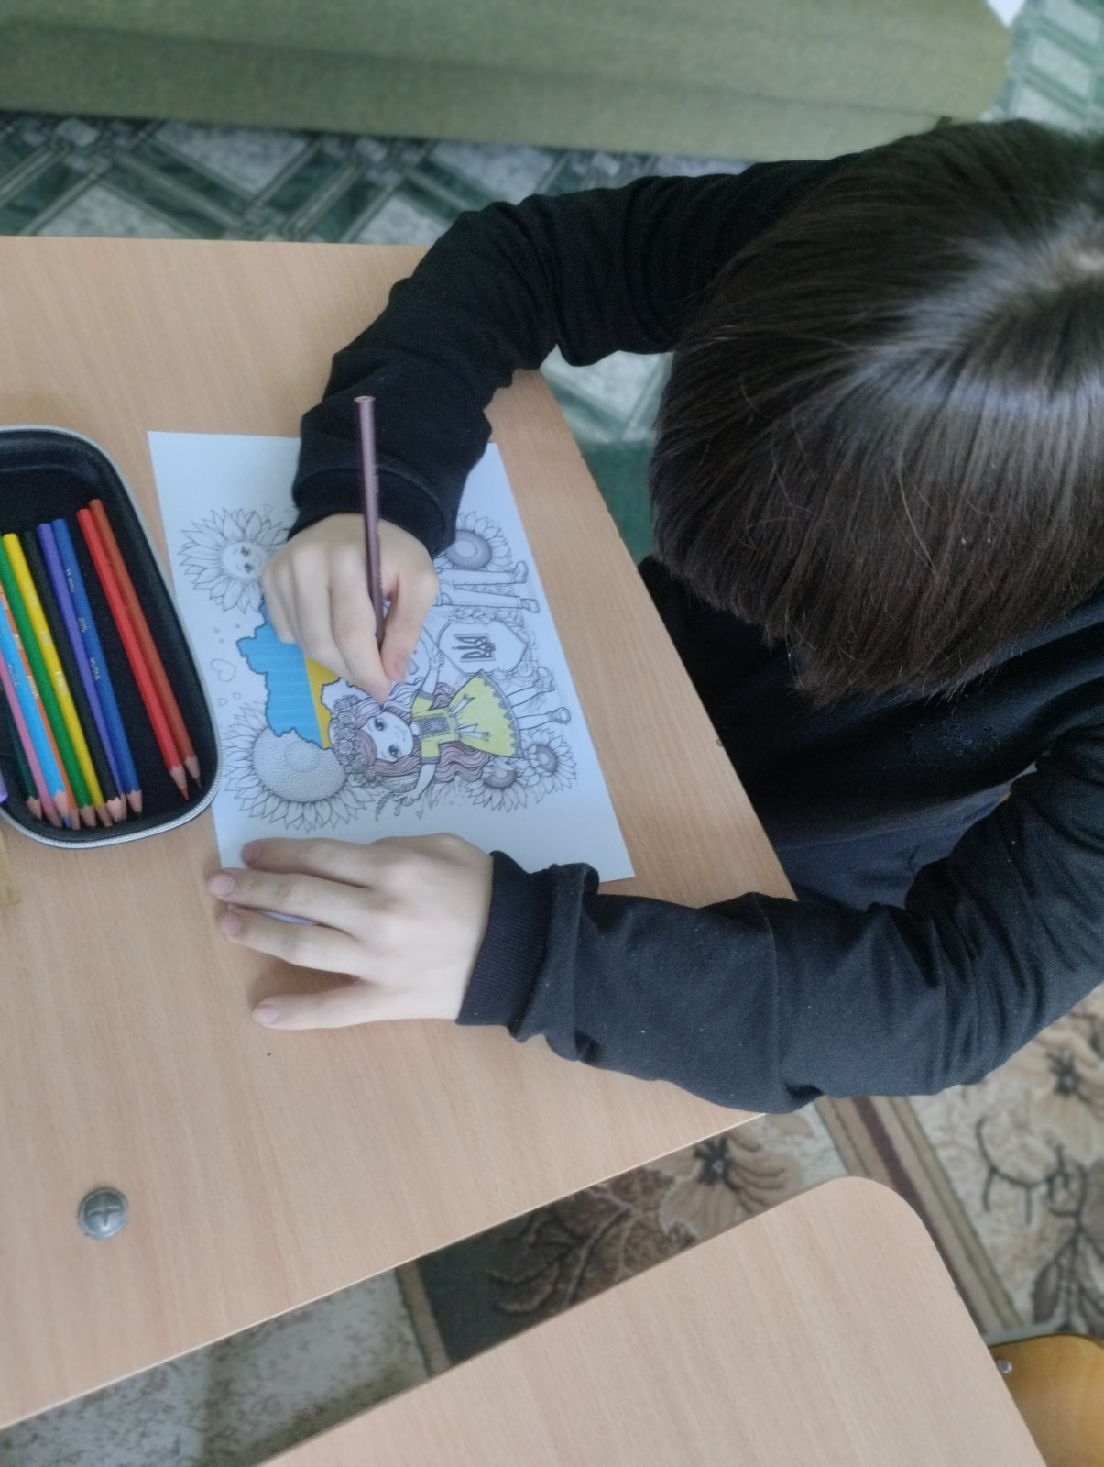

Slide 7
